Slide 1
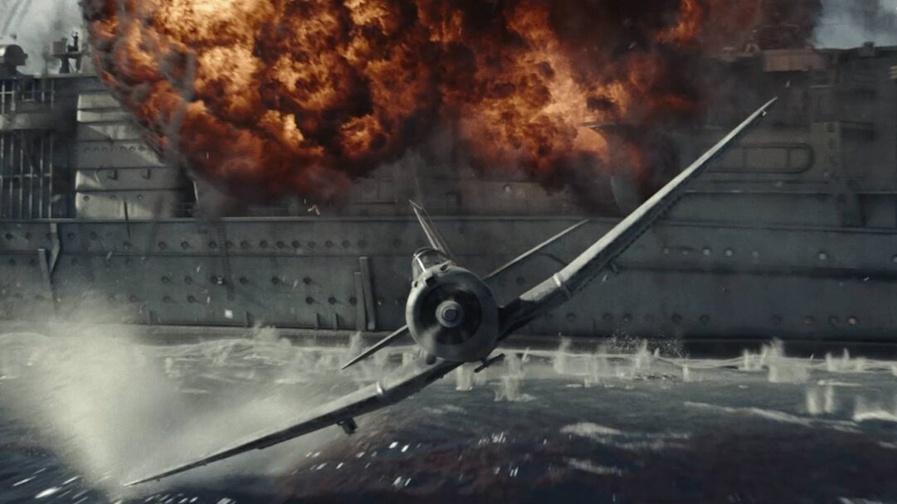
Batalla de Midway
CD. D Céspedes T.
CD. R Chiminelli D.
3ro Cepo
Historia Naval Aplicada
Almirante Soria Galvarro

Slide 2
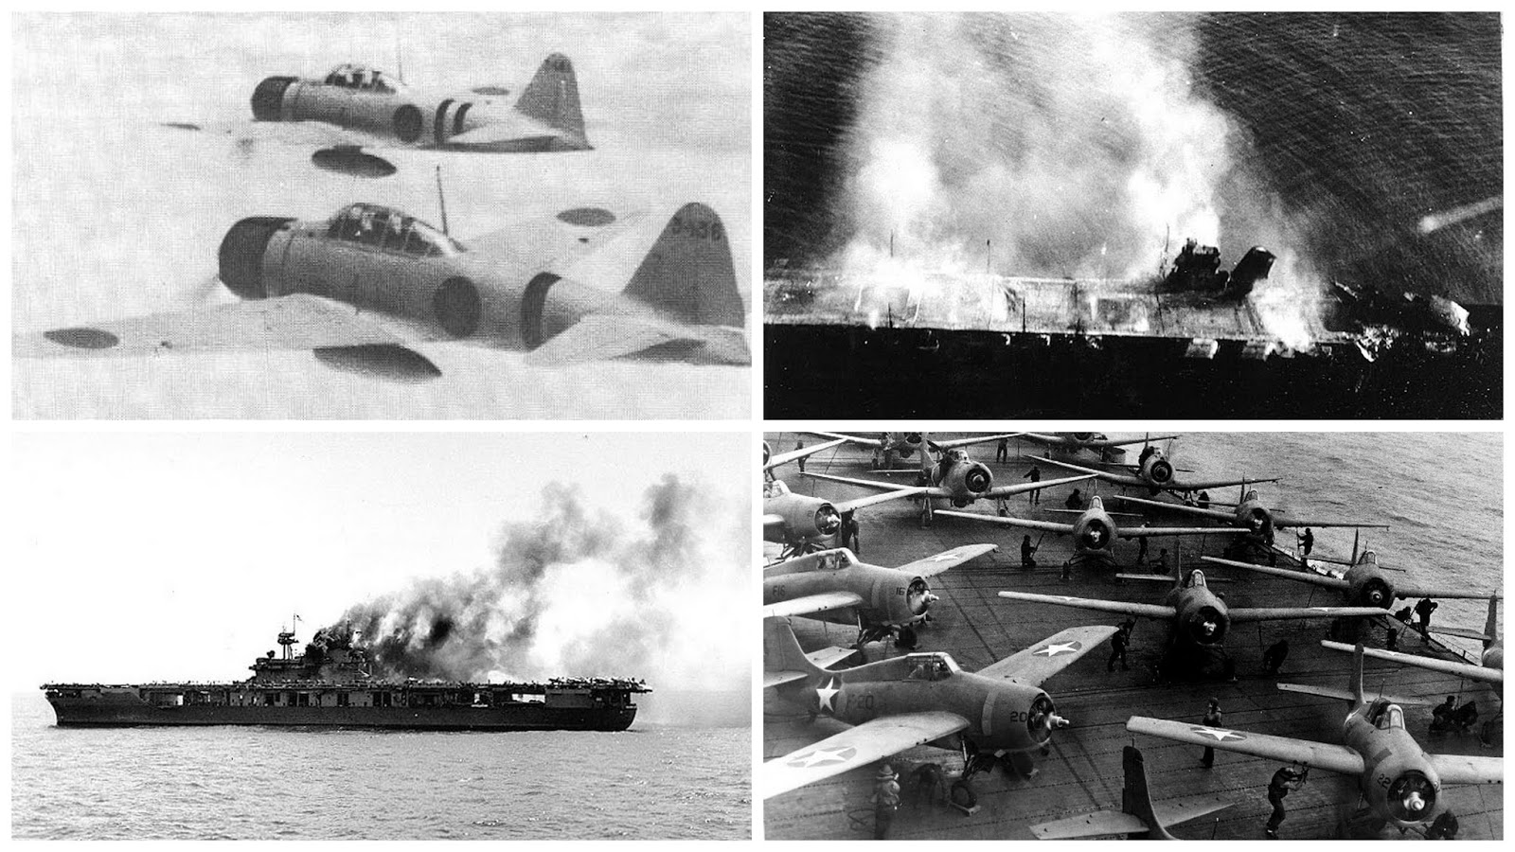
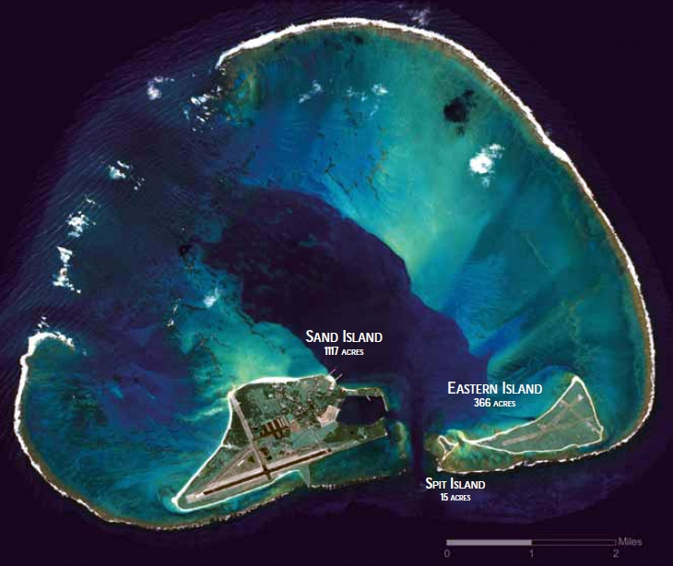
Batalla Midway
Fecha: 4 jun 1942 – 7 jun 1942
Fuerzas enfrentadas: Fuerzas de Japón y Estados Unidos
Lugar: Base de Midway

Slide 3
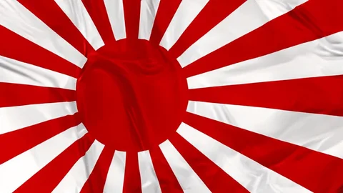

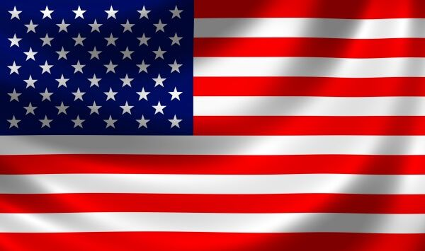
Contexto Histórico
JAPÓN
Imperio expansionista
Escasez de recursos
Dominio naval
EEUU
No estaba en Guerra
Sanciones económicas

Slide 4
Índice
Contexto histórico:
Contexto previo de EE.UU. & Japón
Conflictos previos a la batalla Midway
Desarrollo del conflicto:
- Plan EE.UU. y plan Japonés
- Desarrollo de la batalla
- Desenlace y resultados.
Comentario Personal

Slide 5
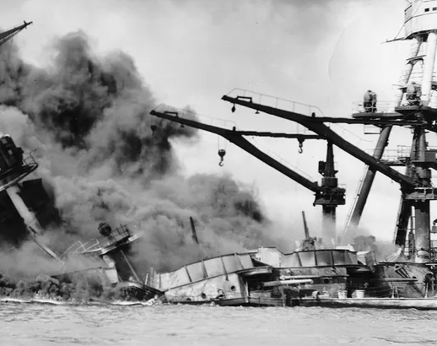
Ataque Pearl Harbor
(7 de dic 1941)
Ataque sorpresa que realizó la Armada de Japón contra la base naval estadounidense en Hawái
Destruyeron 19 buques de guerra y 169 aviones estadounidenses
Murieron 2.403 personas, incluidos 68 civiles.

Slide 6
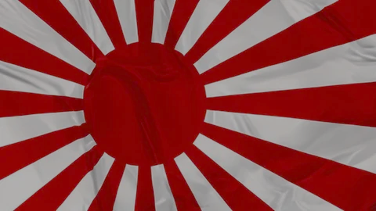
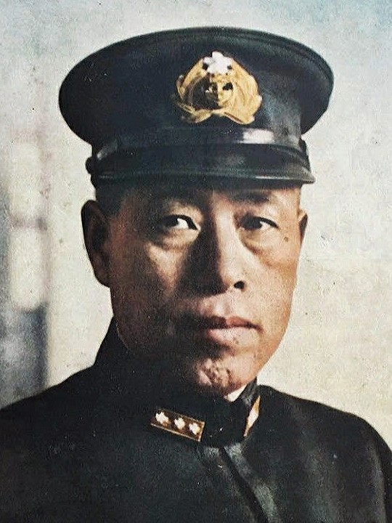
Desarrollo del conflicto
PLAN DE JAPÓN
Destruir la flota del Pacífico de EE. UU
Ataque paralelo a las Islas como distractor
Despliegue de 4 portaaviones y buques de apoyo para ataque masivo a Midway
Midway como principal punto de ataque

Slide 7
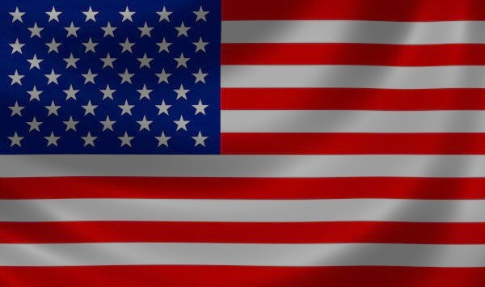
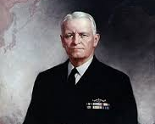
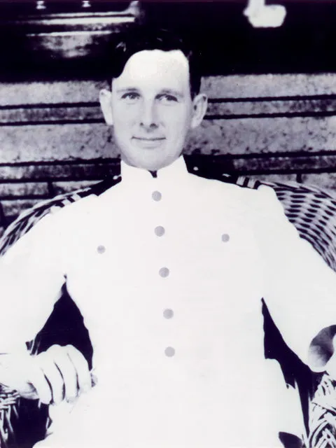
PLAN Y MEDIDAS DE EEUU
EE. UU. querían evitar la toma de Midway por Japón y destruir sus portaaviones para frenar su expansión.
La inteligencia estadounidense descifró el código JN-25, lo que permitió conocer el objetivo japonés: Midway, dándoles tiempo para prepararse.
Fortalecieron las defensas de la isla y prepararon aviones y radares para detectar el ataque japonés.
Los portaaviones estadounidenses atacaron por sorpresa, hundiendo los portaaviones enemigos.
El Yerktown reparado en 3 días sorprendería con una flota poderosa

Slide 8
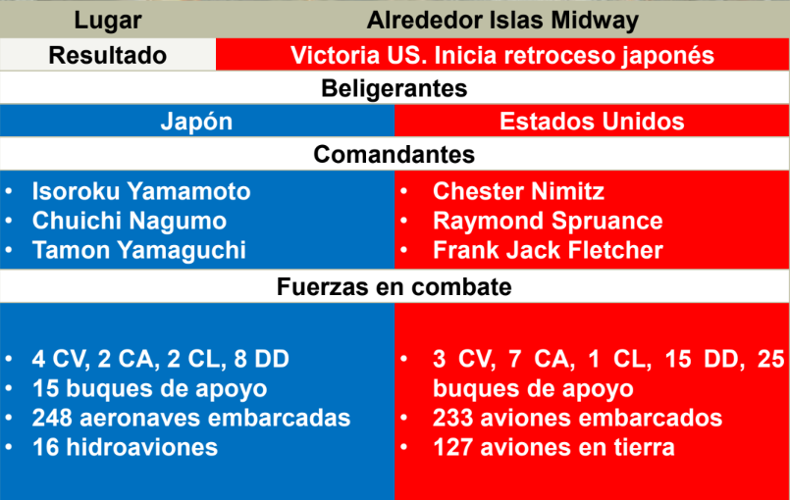

Slide 9
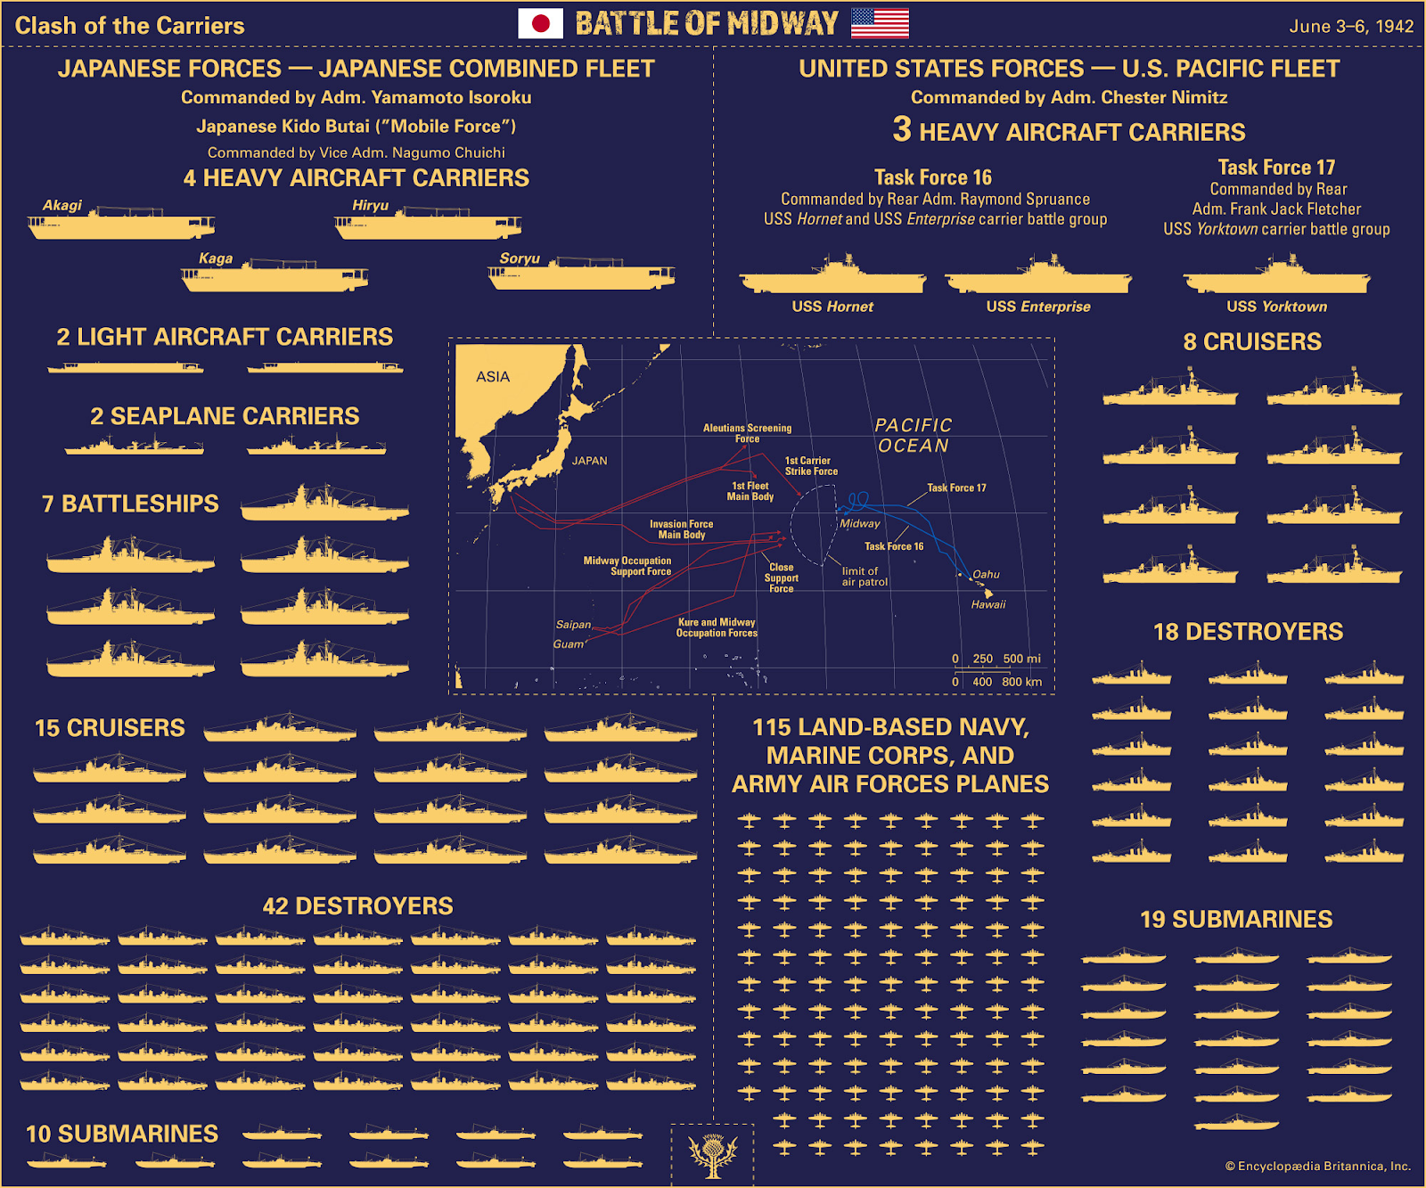

Slide 10
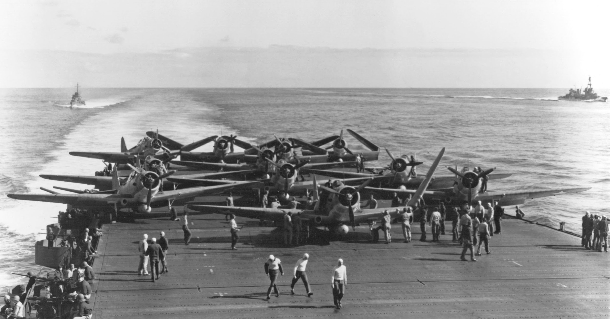
Desarrollo de la batalla
Primer contacto: El 4 de junio de 1942, aviones japoneses atacaron Midway.
Defensa estadounidense: Los portaaviones USS Enterprise, USS Hornet y USS Yorktown lanzan aviones para defender Midway.

Slide 11
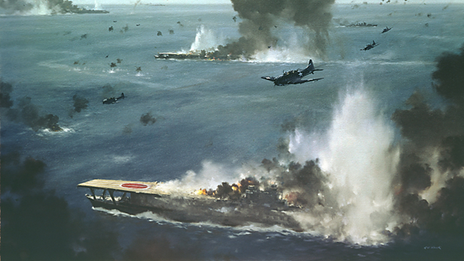
Ataques a los portaaviones japoneses
Ataque a los portaaviones japoneses (4 de junio de 1942, 06:00 - 07:00): Bombarderos en picado estadounidenses atacan los portaaviones Akagi, Kaga, y Soryu en el área cercana a Midway.
Destrucción del Akagi (4 de junio de 1942, 07:00): El Akagi es alcanzado y destruido por ataques aéreos estadounidenses cerca de la isla de Midway.
Destrucción del Kaga y Soryu (4 de junio de 1942, 08:00 - 09:00): Los portaaviones Kaga y Soryu son destruidos por ataques aéreos estadounidenses en el área de combate, al oeste de Midway.
Ataque al USS Yorktown (4 de junio de 1942, 07:30): El Hiryu japonés lanza un ataque aéreo que daña el USS Yorktown a unos 700 kilómetros al noroeste de Midway.

Slide 12
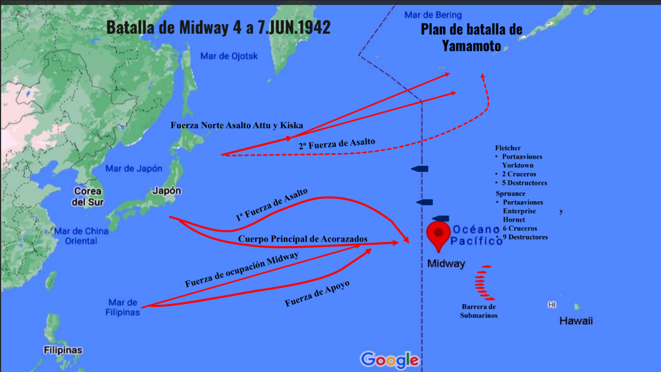

Slide 13
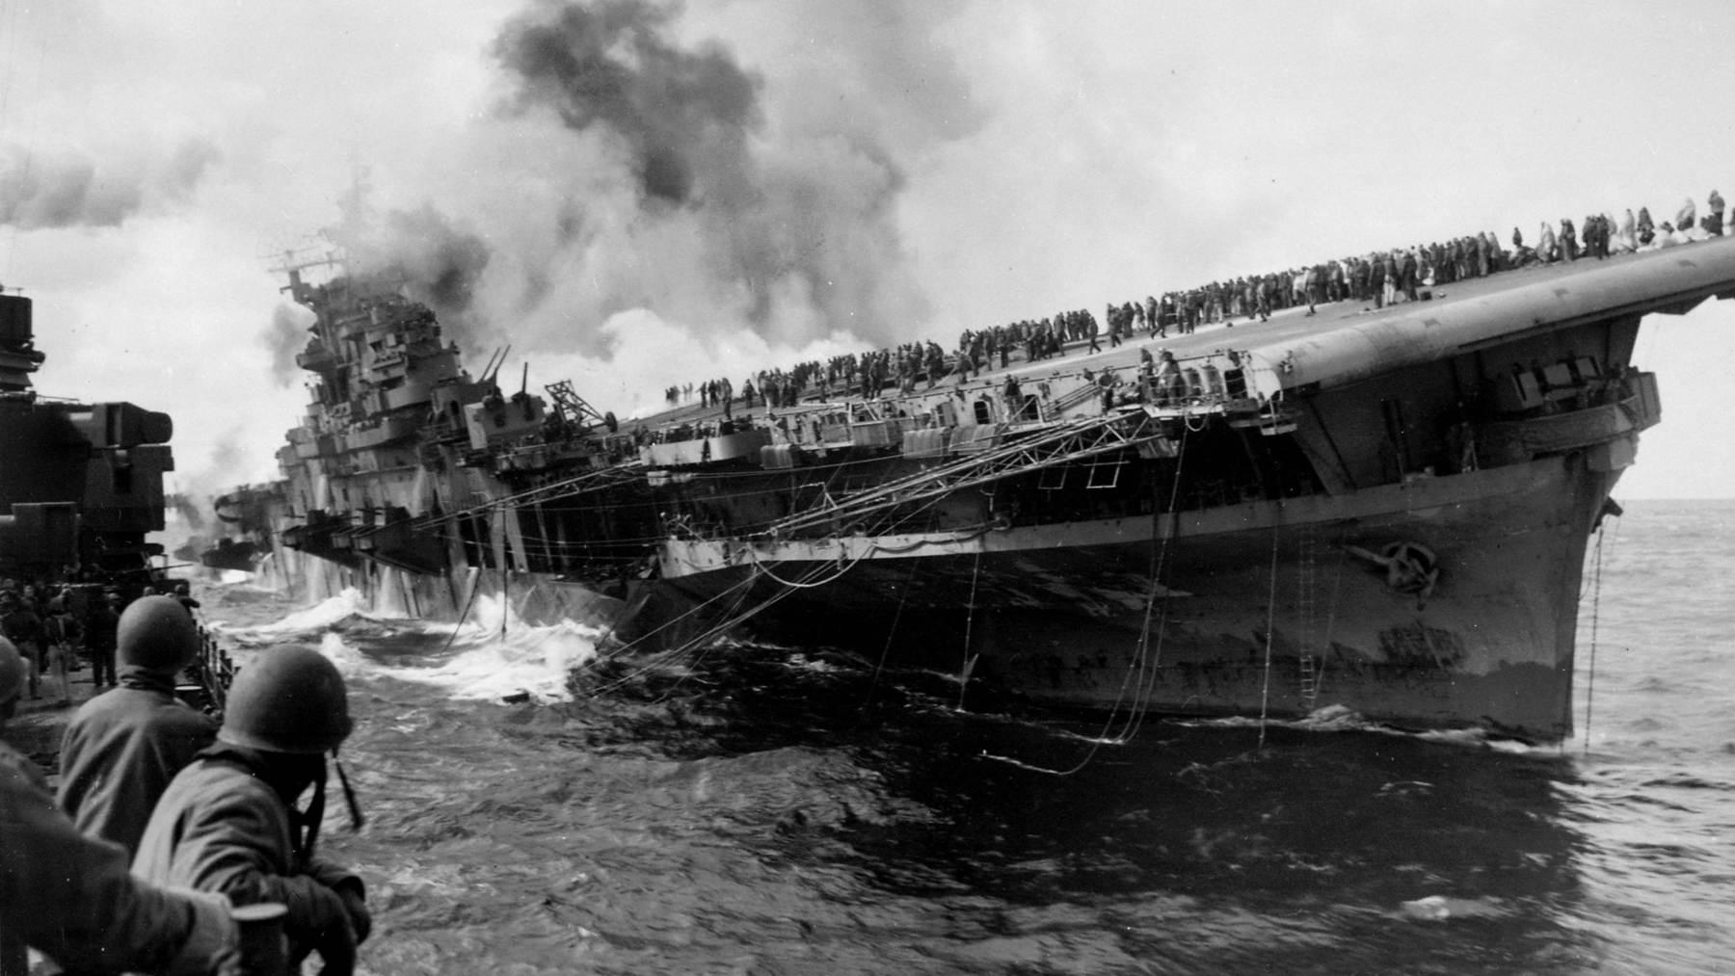
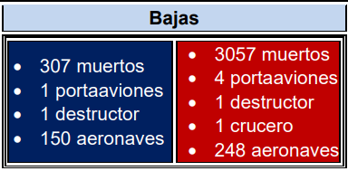
Desenlace de la batalla
Destrucción del Hiryu
Retiro japonés La flota japonesa comienza a retirarse hacia el oeste.
Derrota japonesa (5 de junio de 1942): Los japoneses pierden 4 portaaviones y sufren grandes bajas, mientras los estadounidenses mantienen el control de la isla Midway.

Slide 14
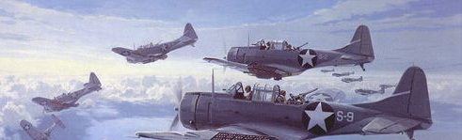
Comentario y conclusión
Principios de guerra: Se aplicaron principios clave como la sorpresa, la concentración de fuerzas y la economía de esfuerzo.
Importancia de la batalla: Midway marcó un punto de inflexión en la Guerra del Pacífico a favor de los aliados.
Inteligencia y la información: La decodificación de mensajes fue crucial para anticipar y contrarrestar los movimientos japoneses.
Victoria estratégica: La destrucción de la flota japonesa debilitó su capacidad ofensiva en el Pacífico.
Impacto en el futuro de la guerra: Midway inclinó la balanza hacia los aliados, alterando el curso de la Segunda Guerra Mundial.

Slide 15
Gracias por su atención.

